Slide 1

«ВЛИЯНИЕ ИЗМЕНЕНИЯ КЛИМАТА НА БЕЗОПАСНОСТЬ И ГИГИЕНУ ТРУДА»
МБДОУ № 54 «ИСКОРКА»
г. Набережные Челны

Slide 2

По плану мероприятий посвященному Всемирному дню охраны труда под лозунгом «Влияние изменения климата на безопасность и гигиену труда», в детском саду № 54 «Искорка»
г. Набережные Челны прошли мероприятия нацеленные на обеспечение безопасных условий труда работников.

Slide 3
Каждый год Всемирный день охраны труда проходит под определенным лозунгом, уделяя особое внимание какой-либо актуальной теме, связанной с безопасностью и гигиеной труда.
Темой Всемирного дня охраны труда в 2024 году является «Влияние изменений климата на безопасность и гигиену труда».
Изменение климата влияет на условия труда, создавая новые профессиональные риски, такие как: ультрафиолетовое излучение, тепловой стресс, загрязнение воздуха, экстремальные погодные условия, усиленное воздействие агрохимикатов, распространение трансмиссивных заболеваний (передаются кровососущими насекомыми и клещами).

Slide 4
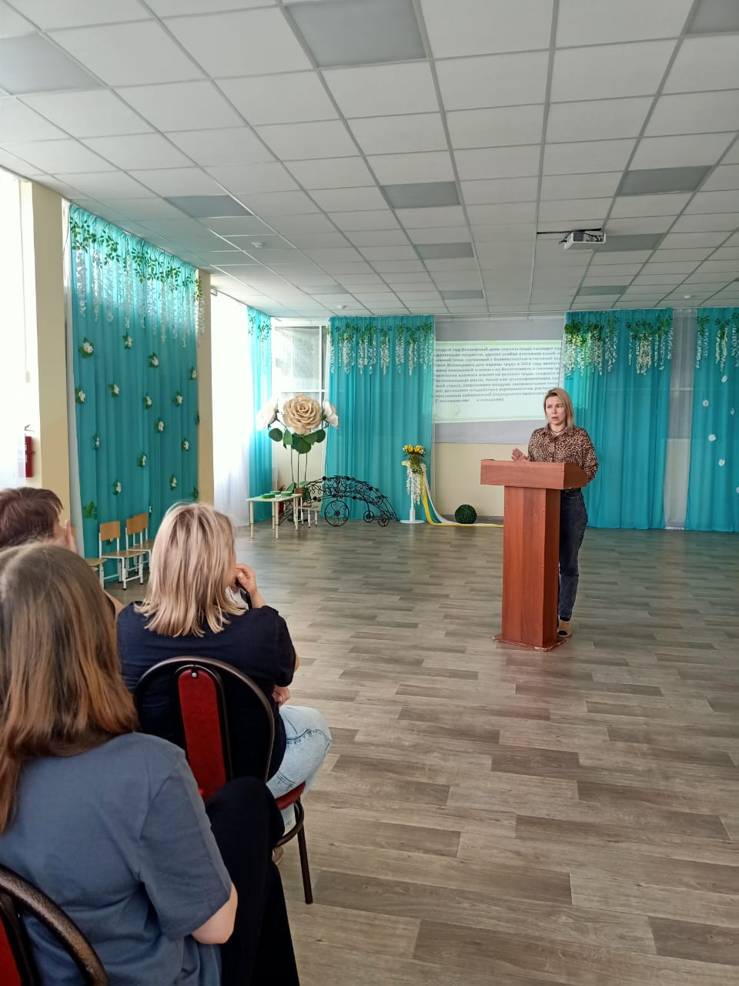
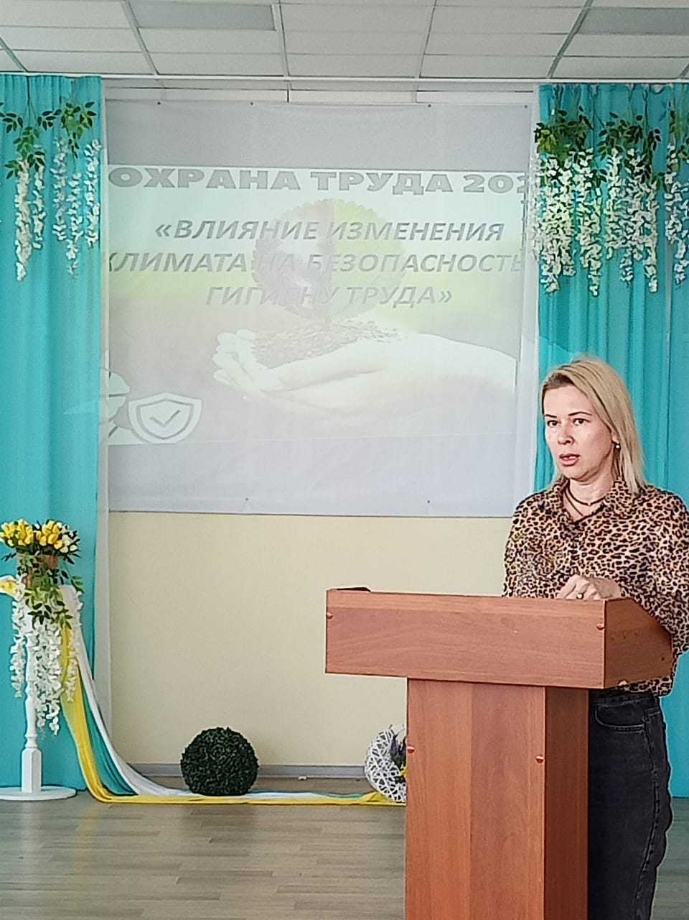
Семинар – совещание
«Влияние изменения климата на безопасность и гигиену труда».

Slide 5
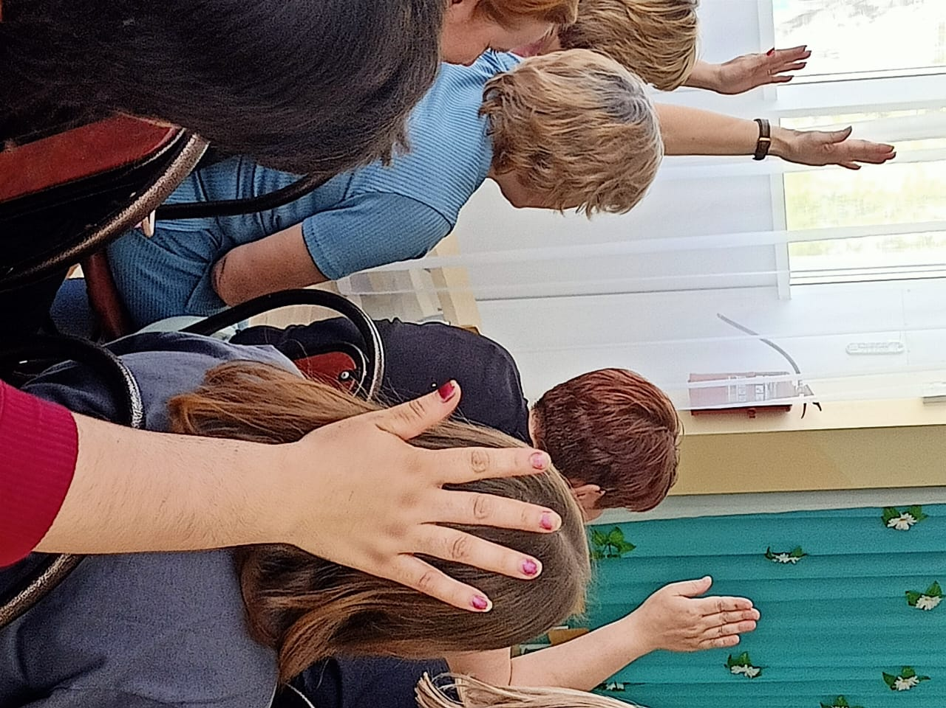
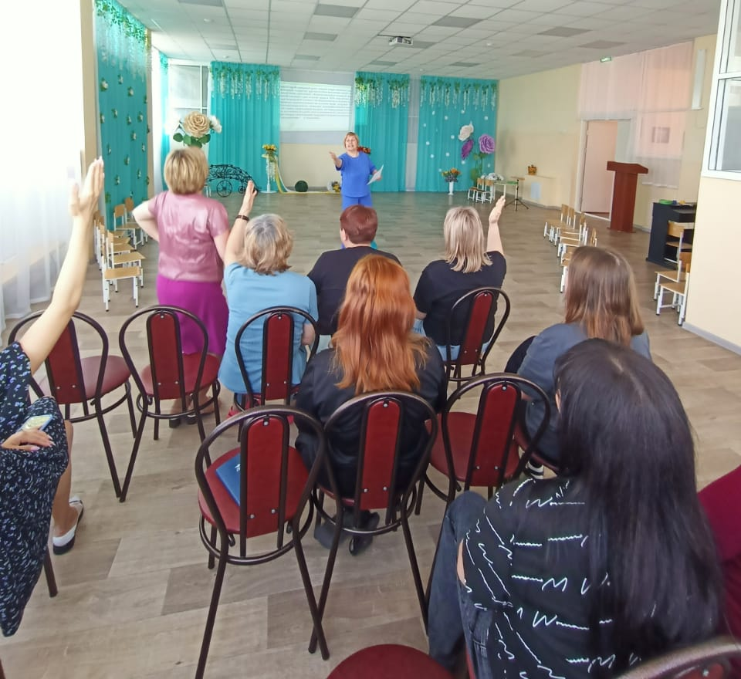
Проведение викторины по безопасности жизни деятельности на рабочем месте.

Slide 6
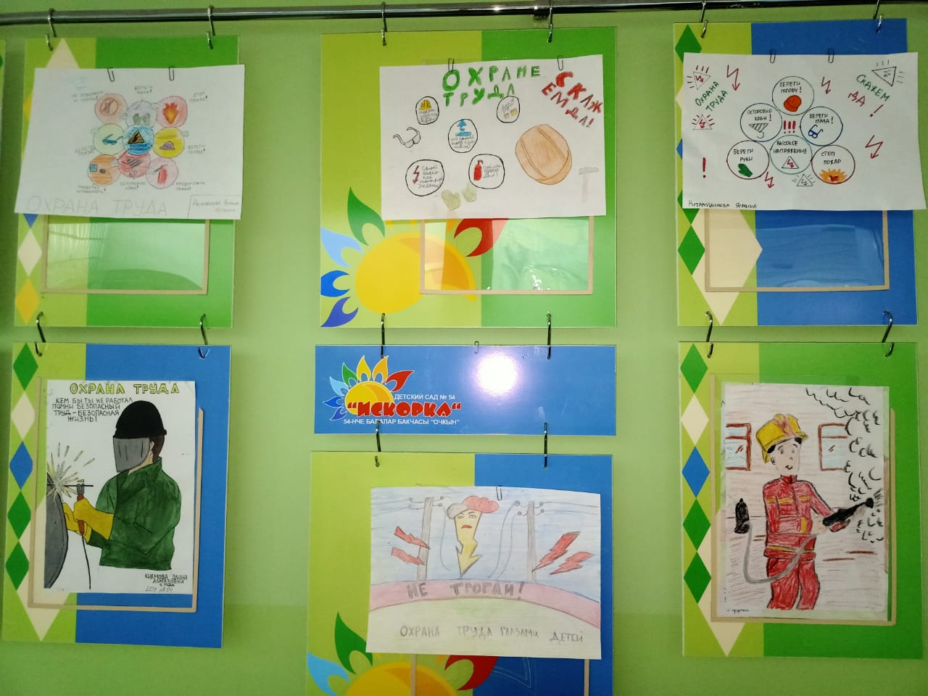
Организация выставки и участие в конкурсе детских рисунков профсоюзной организации
«Охрана труда глазами детей»

Slide 7
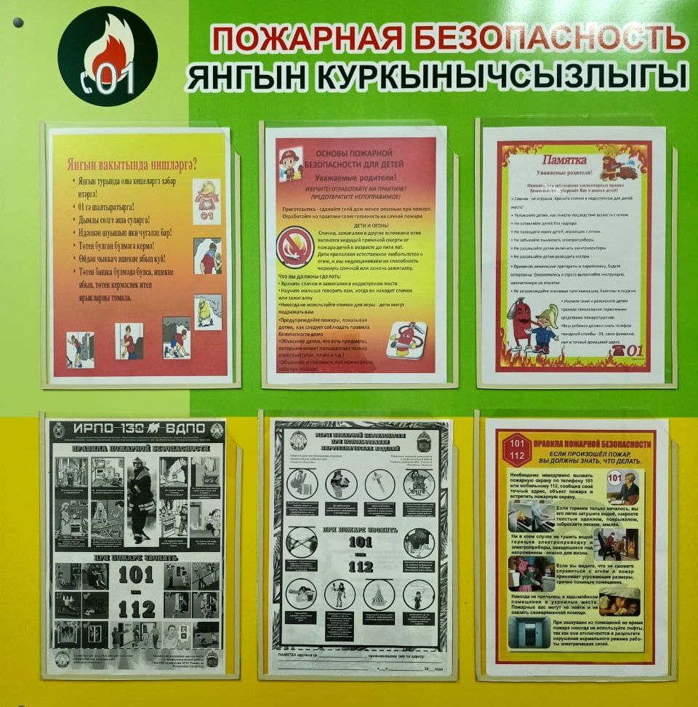
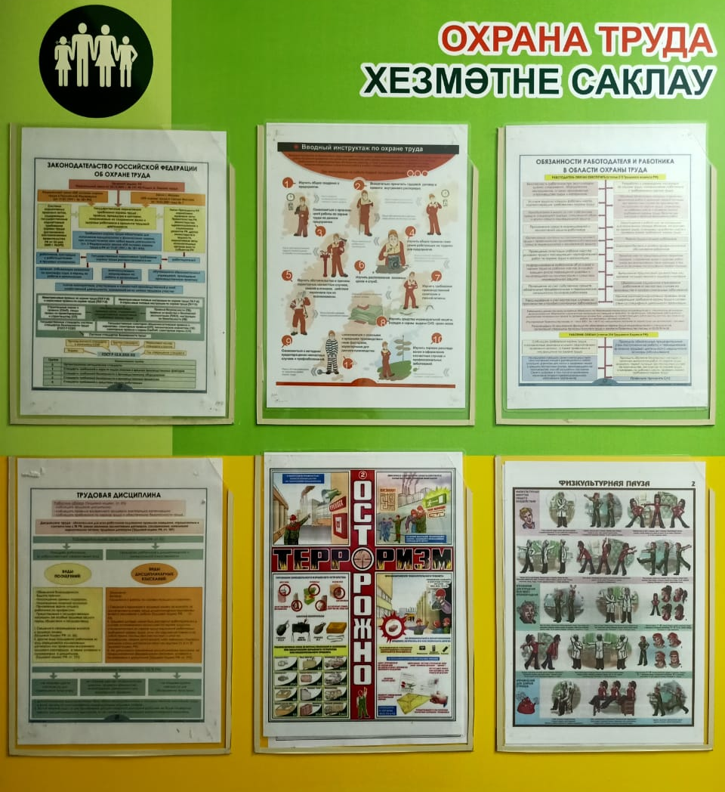
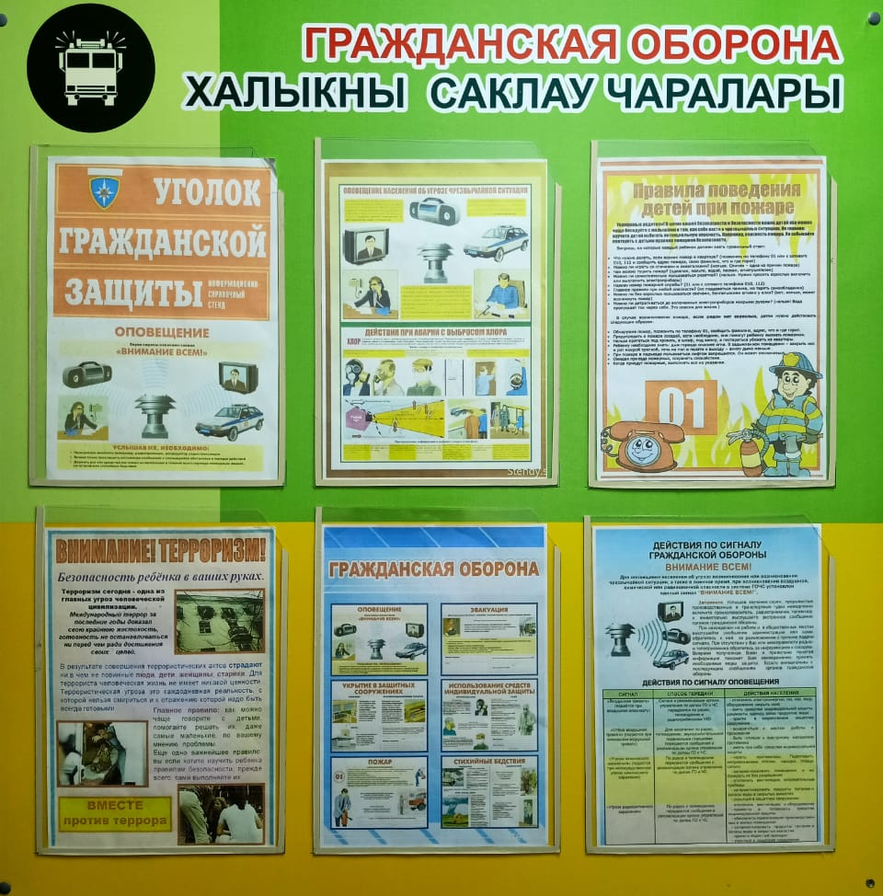
Обновление информации в уголке по охране труда»

Slide 8
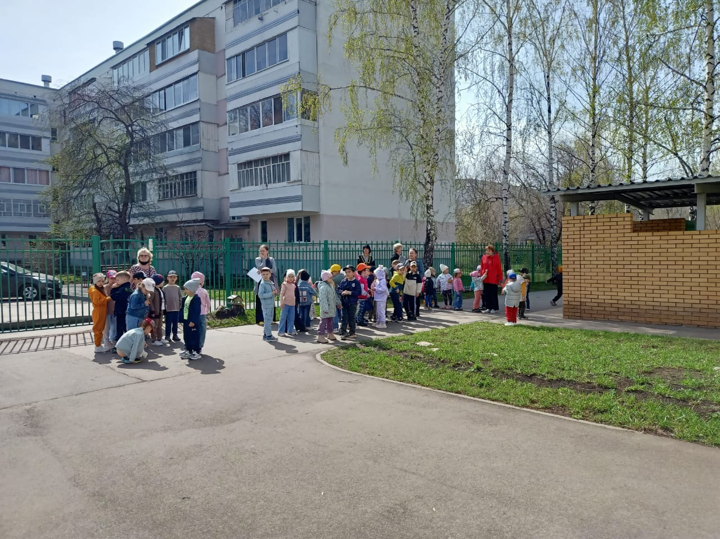
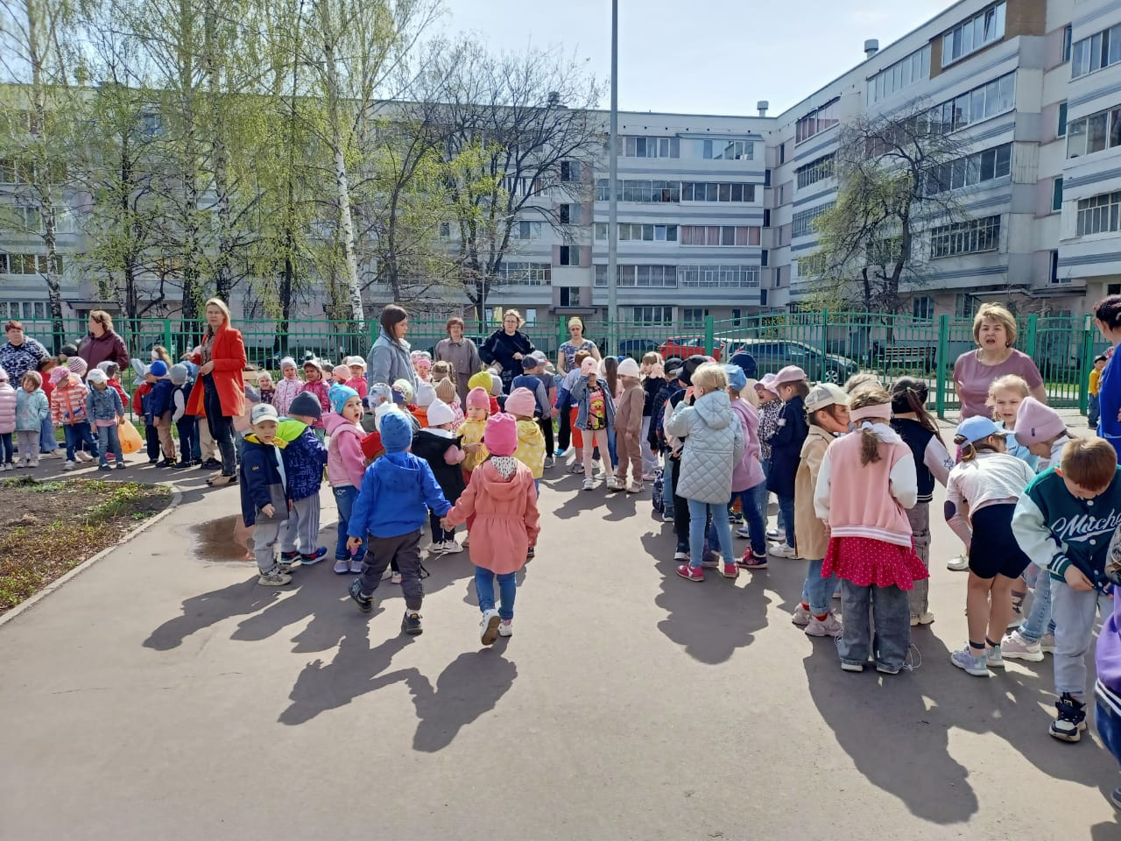
Тренировочная пожарная тревога сотрудников и воспитанников

Slide 9
«Бог создал человека, но не создал к нему запасных частей».
Поэтому, если хочешь быть здоровым, успешным и невредимым на работе и дома, то неукоснительно соблюдай требования безопасности.

